Slide 1



Implementing UI&UX
With Figma and Tkinter
Code Sinaia 2025
2025 Copyright © by INPROTED– International Professionals for Technology and Education | All Rights Reserved

Slide 2

Alte titluri
Building a Full Python App
From UI Design to Functional App
From Figma to .exe: UI/UX Design and Implementation with Tkinter
From UI Design to executable / .exe (file)
2025 Copyright © by INPROTED– International Professionals for Technology and Education | All Rights Reserved

Slide 3
Cuprins
Introducere
What is FIGMA?
What is TKINTER?
How to implement FIGMA UI in TKINTER code
How to turn your code into an .exe
2025 Copyright © by INPROTED– International Professionals for Technology and Education | All Rights Reserved

Slide 4
Introducere
Ce facem azi? Vom învăța cum să creăm o interfață grafică (UI) modernă cu FIGMA și să o implementăm în Python folosind TKINTER. (După ce avem aplicația, vom descoperi cum o putem transforma într-un fișier executabil)
De ce e important să avem o interfață la aplicația noastră? O aplicație cu un UI plăcut este mai ușor de folosit și mai atractivă.
Ce vom obține la final? O aplicație Python cu design personalizat (și transformată într-un fișier executabil .exe.)
2025 Copyright © by INPROTED– International Professionals for Technology and Education | All Rights Reserved

Slide 5
What is FIGMA?
FIGMA este un tool online pentru design UI/UX.
Este folosit de designeri pentru a crea machete vizuale ale aplicațiilor (fără cod).
Funcționează direct în browser și permite colaborarea în timp real.
Vom folosi FIGMA pentru a crea aspectul aplicației noastre.
2025 Copyright © by INPROTED– International Professionals for Technology and Education | All Rights Reserved

Slide 6
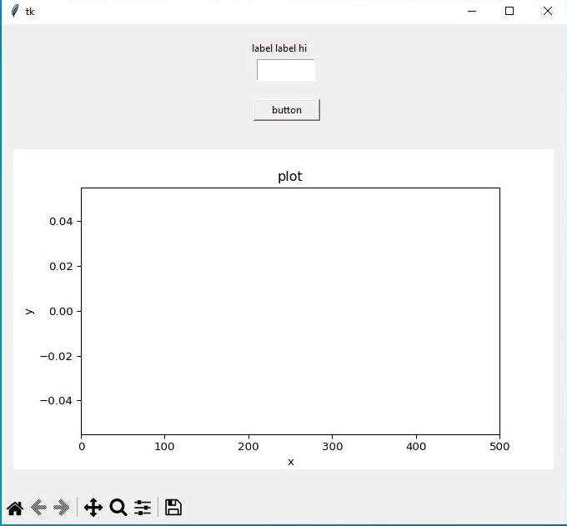
What is TKINTER?
Tkinter este librăria standard pentru interfețe grafice în Python.
Cu Tkinter poți crea ferestre, butoane, texte etc.
Este simplu de folosit și ideal pentru proiecte educaționale sau personale.
Avantaje:
E inclusă direct în Python
Ușor de învățat
Bună pentru prototipuri rapide
2025 Copyright © by INPROTED– International Professionals for Technology and Education | All Rights Reserved

Slide 7
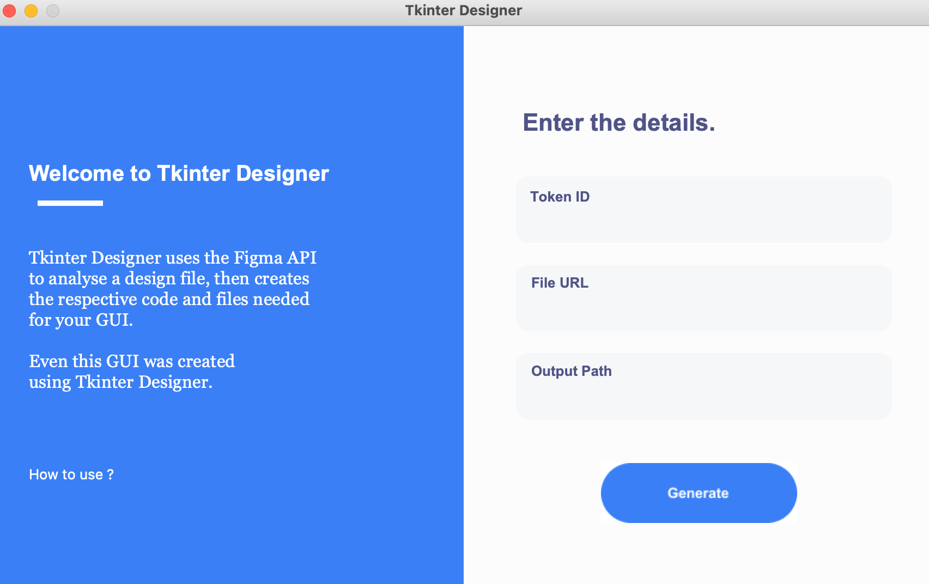
Cum implementăm UI din FIGMA în TKINTER?
“Nu reinventăm roata”
Folosim Tkinter Designer – un proiect open-source:
Figma to Tkinter
(Mai fac si slideuri cu steps sau doar explic?)
2025 Copyright © by INPROTED– International Professionals for Technology and Education | All Rights Reserved

Slide 8
Cum leg UI-ul de Backend pentru un UX bun
Termen | Definitie | Exemplu
UI (User Interface) | Cum arată aplicația | Culori, butoane, fonturi
UX (User Experience) | Cum se simte aplicația pentru utilizator | E ușor de folosit? Intuitiv? Rapid?
UI-ul trebuie să comunice cu funcțiile backend
UX-ul bun înseamnă că:
Butoanele răspund instant
Utilizatorul primește feedback (ex: mesaj „Date salvate!”)
Erorile sunt gestionate elegant
Totul curge natural
2025 Copyright © by INPROTED– International Professionals for Technology and Education | All Rights Reserved

Slide 9
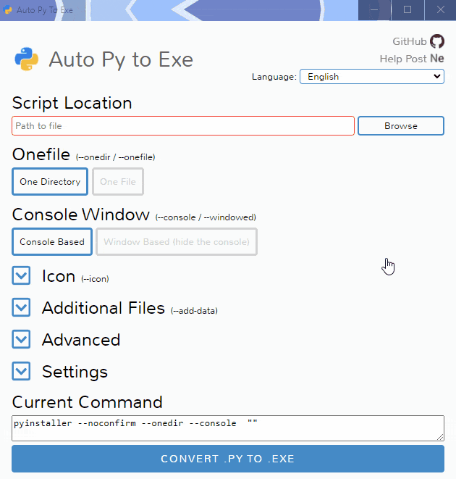
How to convert .py to .exe
Vom folosi auto-py-to-exe
Pip install auto-py-to-exe
auto-py-to-exe
Avantaje
Open-Source
UI Intuitiv
Poți salva configurația
2025 Copyright © by INPROTED – International Professionals for Technology and Education | All Rights Reserved

Slide 10
Ce vreau sa mai explic
Cum pun action (command) pe un buton
(Asta cred ca ia destul de mult timp) Cum fac un splash screen
Cum iau textul de intrare (prompt) si il pun in chatbot ul Anei
Cum lucrez cu datele din API ul lui Andrei
Cum modific textul default (placeholder) din zona unde o sa apară răspunsul chatbot ului (Cum afisez răspunsul chatbot ului)
Dacă e timp pot face și un buton de toggle
Dacă am timp as putea sa fac și diverse alerte
Nu ai introdus niciun text
Nu avem încă un răspuns
2025 Copyright © by INPROTED– International Professionals for Technology and Education | All Rights Reserved

Slide 11
Alte chestii
Pre-requisites
Repo-ul clonat ca să poată face conversia de la UI la cod
Tkinter pt interfață
Pyinstaller / auto-py-to-exe pt a crea fișierul executabil
Instrucțiuni Figma -> py
https://github.com/ParthJadhav/Tkinter-Designer/blob/master/docs/instructions.md
2025 Copyright © by INPROTED– International Professionals for Technology and Education | All Rights Reserved

Slide 12
THIS IS AN EXAMPLE OF THE TITLE
Code Sinaia 2025
2025 Copyright © by INPROTED– International Professionals for Technology and Education | All Rights Reserved

Slide 13
Sample Heading
Sample text:
Point 1
Sub-topic 1
Sub-topic 2
Point 2
Sub-topic 3
Point 3
More sample text
2025 Copyright © by INPROTED– International Professionals for Technology and Education | All Rights Reserved

Slide 14

Sample Heading With Picture
Sample text:
Point 1
Sub-topic 1
Sub-topic 2
Point 2
Sub-topic 3
Point 3
More sample text
2025 Copyright © by INPROTED – International Professionals for Technology and Education | All Rights Reserved

Slide 15
THANK YOU,
THE END
Code Sinaia 2025
2025 Copyright © by INPROTED– International Professionals for Technology and Education | All Rights Reserved

